Slide 1
PROIECT DE DIPLOMĂ
Folosirea metodelor de Machine Learning pentru clasificarea stadiilor retinopatiei diabetice
Absolvent: Bîrsan Lucian
Coordonator științific: Asist.univ.drd.ing. Obreja Marius-Emanuel
Universitatea Tehnică „Gheorghe Asachi” din Iași – Facultatea de Electronică, Telecomunicații și Tehnologia Informației

Slide 2



Problema
De ce contează diagnosticul precoce
425 mil.
600 mil.
1 din 2
persoane cu diabet (2017)
cazuri estimate până în 2045
nu știe că are diabet
- Retinopatia diabetică este o complicație oculară severă provocată de diabet, fiind una dintre principalele cauze de orbire la nivel mondial. - Aproximativ 425 milioane de pacienți sufereau de diabet în 2017, cu estimări de creștere la peste 600 milioane în 2045.
2

Slide 3




Obiectivele proiectului
Model de detecție
Optimizare pipeline
Dezvoltarea unui algoritm bazat pe rețele neuronale convoluționale care clasifică corect imaginile de fund de ochi în stadiul potrivit.
Implementarea unei tehnici de preprocesare locală (mască de contrast) pentru scoaterea în evidență a leziunilor microvasculare fine.
Implementare hardware
Aplicație video în timp real
Rularea locală a modelului EfficientNetB0 pe placa hardware NVIDIA Jetson Nano în interiorul unui container Docker.
Procesare live cu OpenCV și interfață grafică cu diagnostic și timp de răspuns.
3

Slide 4
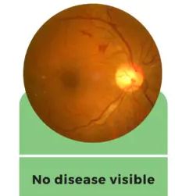
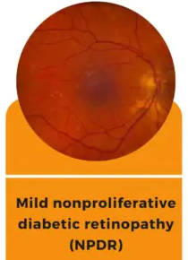
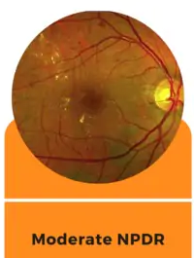
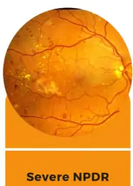
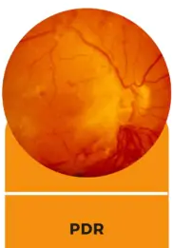
Stadiile retinopatiei diabetice
Cele 5 clase folosite în clasificare
0
1
2
3
4
0
No DR
Mild
Moderate
Severe
Proliferative
Fără leziuni
Microanevrisme izolate
Hemoragii și exsudate
Leziuni în 4 cadrane
Neovascularizație
4

Slide 5
Setul de date
Echilibrarea claselor prin under- / oversampling
16.178 imagini totale, redimensionate la 320×320 px
85% antrenare (13.751) – 15% validare (2.427)
Clasele 0 și 2: plafonate la 4.500 imagini
Clasele 3 și 4: augmentate prin multiplicare ×3
Provocare: distribuție inițială puternic dezechilibrată (peste 70% clasa 0)
5

Slide 6



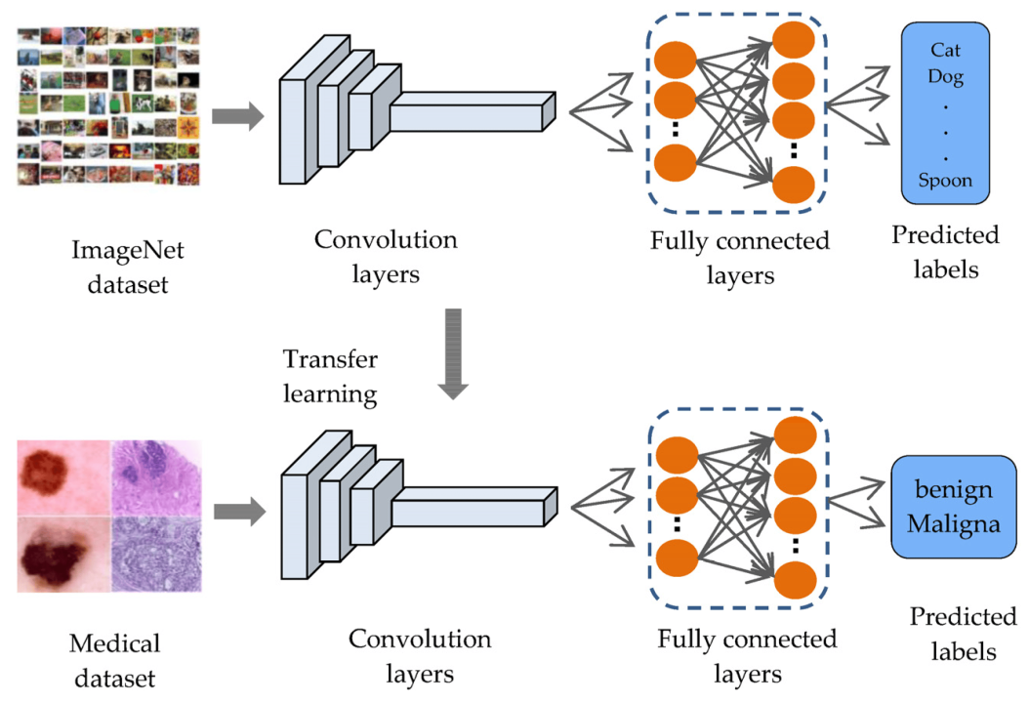
De ce Transfer Learning?
Reutilizarea unei rețele preantrenate pe ImageNet
Rețea preantrenată
→
Înghețare parțială
→
Fine-tuning specific
EfficientNetB0, antrenată inițial pe 14 milioane de imagini (ImageNet).
Primele 40 de straturi rămân fixe – păstrează detecția de margini și texturi.
Straturile superioare învață tipare clinice: microanevrisme, exsudate, hemoragii.
Avantaj: elimină necesitatea unui set de milioane de imagini medicale și reduce drastic timpul și costul de antrenare, fiind esențial pentru rularea ulterioară pe dispozitivul embedded.
6

Slide 7
Preprocesarea imaginilor
De la normalizare simplă la accentuarea detaliilor
Problema abordării inițiale
Formula de accentuare
Variabile de iluminare globale ascundeau leziunile fine
Microanevrismele se pierdeau în textura de fundal
Rezultat: acuratețe plafonată la 52%
I_acc = (I_original – I_blur) · α + 128
Efect direct: microanevrismele, hemoragiile punctiforme și exsudatele dure devin mult mai vizibile pentru extractorul convoluțional, contribuind la creșterea acurateței finale.
Soluția adoptată
Filtrare de accentuare a detaliilor de înaltă frecvență :
- se scade o mască Gaussian blur din imaginea originală, amplificând contururile leziunilor.
8

Slide 8
Provocare: Vanishing Gradient
Blocarea rețelei la acuratețe de 52%
Cauza tehnică
Funcția de activare Swish se saturează în zonele extreme
Neuronii din straturile profunde nu mai sunt eficiente și încetează să mai învețe
Rată de învățare prea mare → saturație instantanee
Soluție: am ales un learning rate extrem de fin, 5×10⁻⁵
9

Slide 9
Optimizări aplicate
De la 52% la 67% acuratețe
Parametru
Înainte
După optimizare
Preprocesare
Normalizare simplă
→ Accentuare de detalii
Batch size
32
→ 16
Dropout
0.4
→ 0.6
Learning rate
3×10⁻³
→ 5×10⁻⁵
Rezultat: acuratețe de antrenare 52% → 67% • acuratețe de validare 48% → 62–63%
10

Slide 10
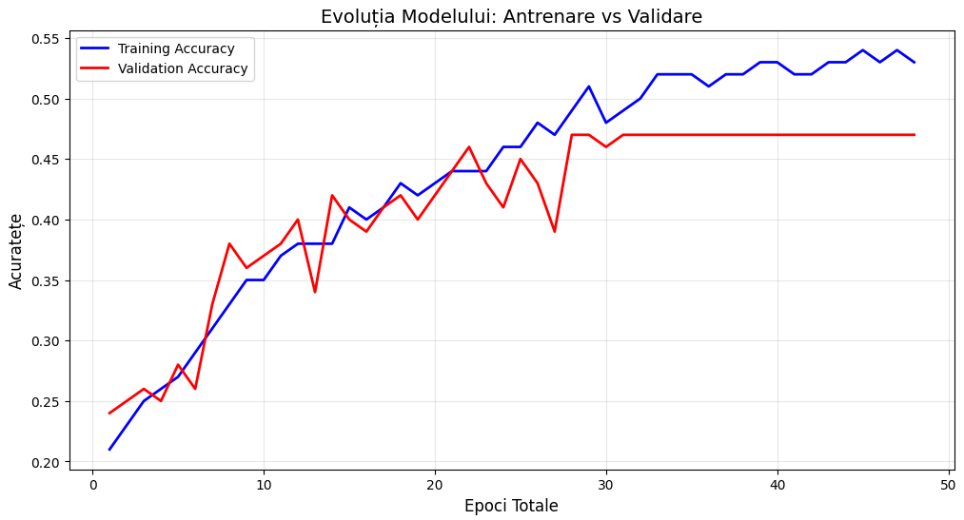
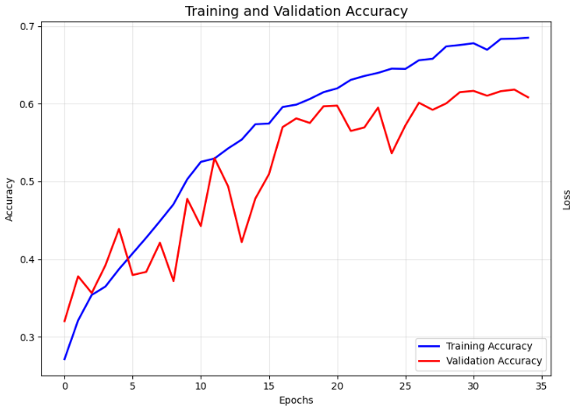
Rezultatele obținute după optimizare
După cum se poate vedea in cele doua grafice, am folosit folosit o preprocesare a imaginii diferită, scăderea numărului de neuroni folosiți si folosind un learning rate mai mic astfel incat sa parcurga imaginea cat mai fin pentru a invăta cat mai bine.

Slide 11

Rezultate finale
67%
acuratețe globală pe setul de validare (5 clase)
Severe (3):
precizie 0.88 • recall 0.93
Proliferative (4):
precizie 0.88 • recall 0.99
11

Slide 12


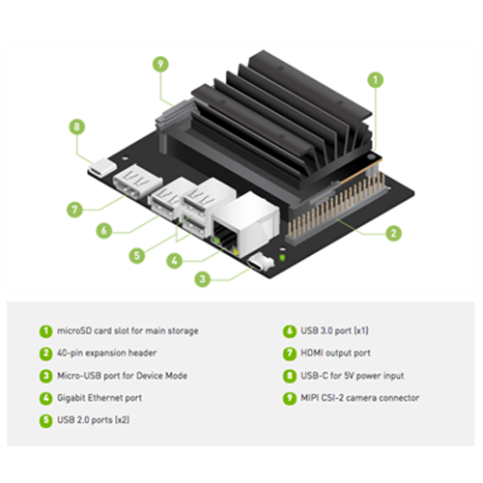
Implementare practică
Antrenare – Kaggle
Infererență – NVIDIA Jetson Nano
CPU ARM Cortex-A57 + GPU Maxwell, 128 nuclee CUDA
Container Docker (imagine NVIDIA L4T)
OpenCV pentru flux video live de la camera USB
Alimentare USB-C, 5V/3A, mod de performanță MAXN
GPU NVIDIA Tesla P100 (16 GB HBM2)
TensorFlow / Keras, Python
Rezoluție de antrenare: 320×320 px
50 epoci, batch size 16, Adam optimizer
De ce Docker: izolează dependințele (TensorFlow, OpenCV) de arhitectura ARM, evitând instalarea manuală și erorile de configurare.
12

Slide 13
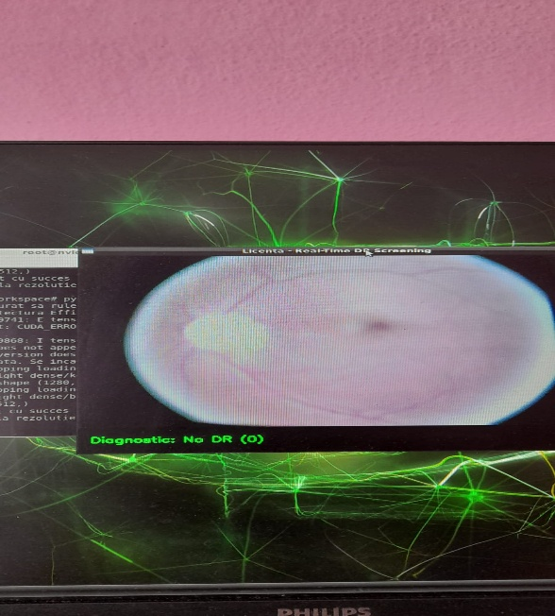
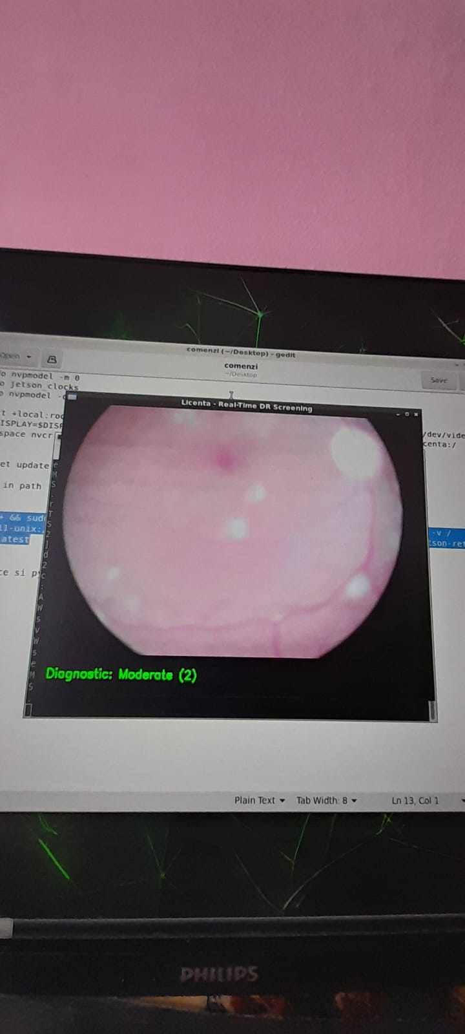
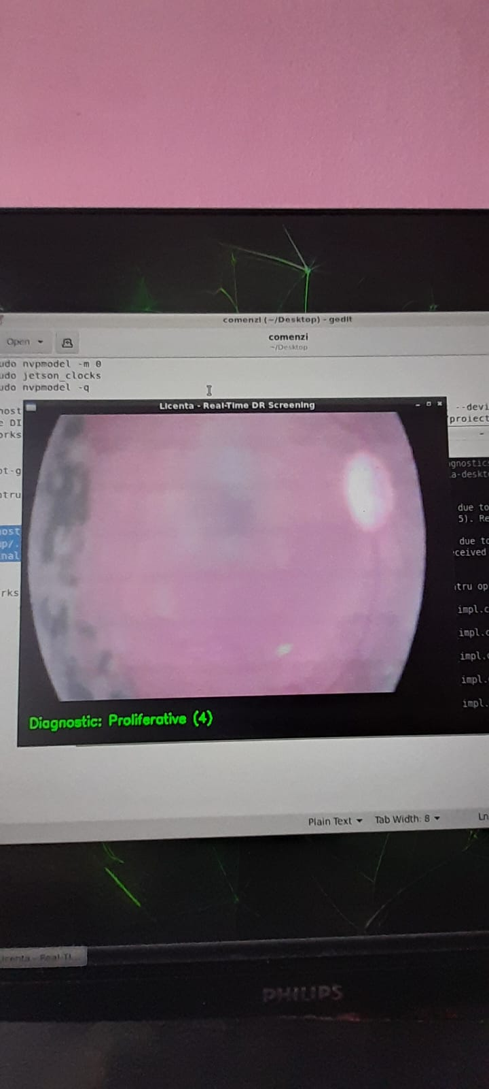
Testare live pe Jetson Nano
Diagnostic în timp real, direct de pe placă
No DR (0)
Moderate (2)
Proliferative (4)
Retină fără semne clinice – clasificat corect
Microanevrisme și exsudate moderate
Neovascularizație – stadiu critic
13

Slide 14



Limitări identificate
Re-inițializare la schimbarea scenei
Sensibilitate la iluminare
Acuratețe sub standard clinic
Sistemul rămâne blocat în clasificarea precedentă dacă imaginea se schimbă fără repornirea aplicației (buffer video).
Filtrele de accentuare interpretează reflexiile de lumină drept leziuni, generând diagnostice eronate.
67% este remarcabil în condițiile date, dar insuficient pentru utilizare autonomă în practica medicală.
14

Slide 15

Direcții viitoare de dezvoltare
Conversia la TensorflowRT
Deployment
Integrarea NVIDIA TensorRT pentru optimizarea rețelei convoluționale. Conversia modelului EfficientNetB0 în format cuantizat (FP16/INT8) pentru reducerea latenței cadrelor în fluxul video live. Odata ce se va face conversia vom avea mai multe FPS ceea ce va rezulta o interfață grafică mai fluidă.
Se poate asigura o accesibilitate la distantă pentru utilizatori prin migrarea aplicatiei pe un site web utilizand serviciile Microsoft Azure cu subscripția de student.
Scop final: transformarea prototipului într-un instrument de screening rapid, capabil să analizeze fluxul video instantaneu, fără întreruperi.
15

Slide 16
Concluzii
Model EfficientNetB0 + Transfer Learning – 67% acuratețe pe 5 stadii de severitate
Preprocesarea prin accentuarea detaliilor a fost decisivă pentru performanță (52% → 67%)
Sistem complet funcțional, implementat și testat pe NVIDIA Jetson Nano prin Docker
Soluție portabilă si ieftină
16

